Slide 1
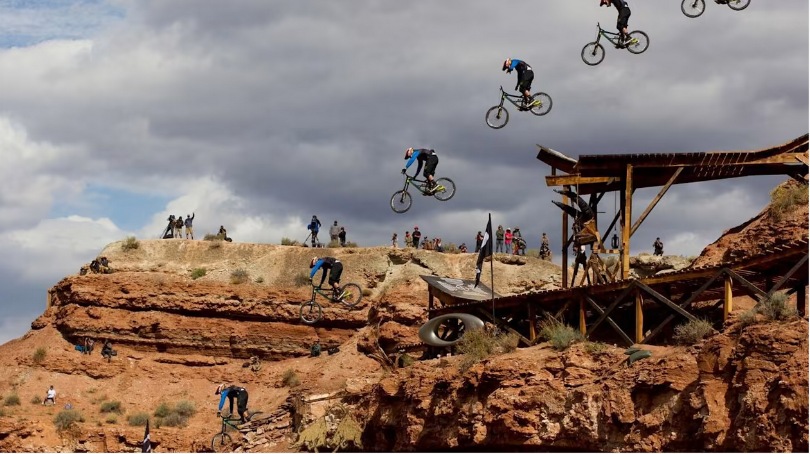
Bài 12:
Chuyển động ném

Slide 2

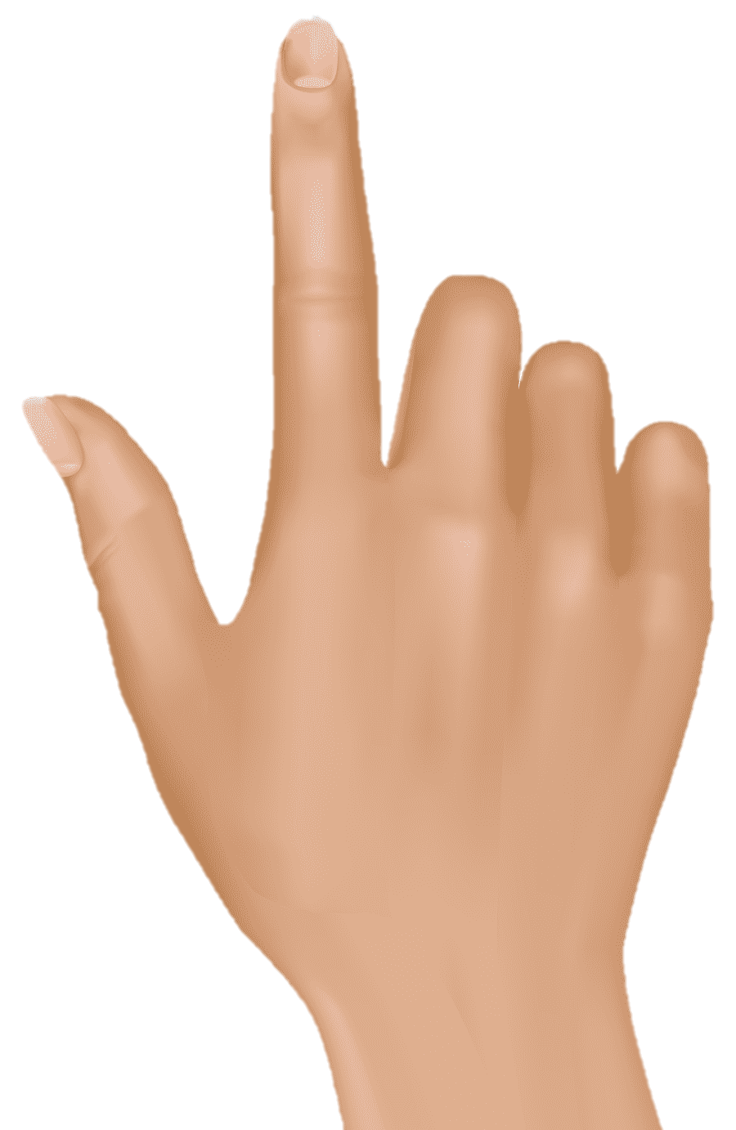
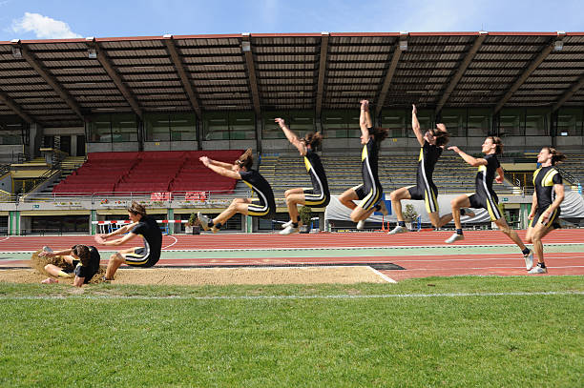
Khởi động
Nhảy xa là một ví dụ về chuyển động ném. Theo em, trong việc nhảy xa thì những yếu tố nào có tính quyết định đến thành tích nhảy của vận động viên?

Slide 3



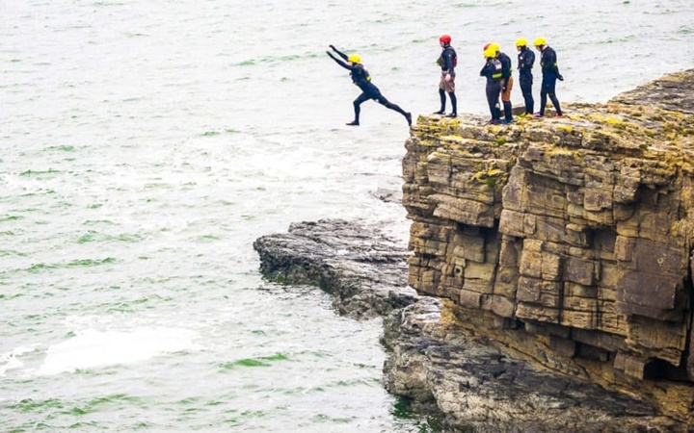
I
Chuyển động ném ngang
1. Khái niệm chuyển động ném ngang
Chuyển động ném ngang là chuyển động có vận tốc ban đầu theo phương nằm ngang và chuyển động dưới tác dụng của trọng lực.
v₀
Ví dụ: 1 người đang nhảy xuống nước khi chơi thể thao mạo hiểm.

Slide 4
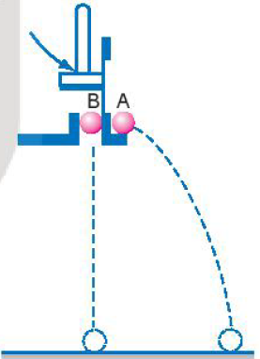
I
Chuyển động ném ngang
2. Thí nghiệm
Dùng búa đập nhẹ vào thanh thép giữ bi B, thanh thép chuyển động thì bi B rơi tự do đồng thời đẩy bị A theo phương nằm ngang khỏi giá đỡ với vận tốc V₀
Hai viên bị có chạm đất cùng một lúc không?
Ảnh chụp hoạt nghiệm chuyển động của hai viên bi A và B

Slide 5

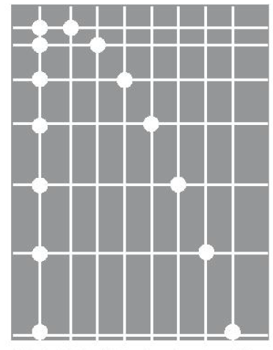
Câu hỏi
Hãy nhận xét về sự thay đổi vị trí theo phương thẳng đứng của hai viên bi sau những khoảng thời gian bằng nhau.

Slide 6
I
Chuyển động ném ngang
3. Phân tích kết quả thí nghiệm
- Thành phần chuyển động theo phương thẳng đứng của viên bi A giống chuyển động rơi của viên bi B.
→Thành phần chuyển động theo phương nằm ngang của viên bi A không ảnh hưởng đến thành phần chuyển động theo phương thẳng đứng của nó:
Hai chuyển động thành phần này độc lập với nhau.

Slide 7






I
Chuyển động ném ngang
3. Phân tích kết quả thí nghiệm
a) Thành phần chuyển động theo phương thẳng đứng
Nếu bỏ qua sức cản của không khí thì chuyển động thành phần theo phương thẳng đứng của vật là chuyển động rơi tự do với vận tốc ban đầu bằng 0.
Nếu chọn chiều dương là chiều từ trên xuống và gọi H là độ cao của vật khi bị ném ngang thì:
O
$$\vec{vo}$$
d_{x}
x
H = ½ gt ²
$$\vec{vx}$$
d_{y}
M
$$t=\sqrt{\frac{2H}{g}}$$
y
$$\vec{vy}$$
$$\vec{vM}$$

Slide 8

I
Chuyển động ném ngang
3. Phân tích kết quả thí nghiệm
b) Thành phần chuyển động theo phương thẳng đứng
$$t=\sqrt{\frac{2H}{g}}$$
- Thời gian rơi của vật bị ném ngang chỉ phụ thuộc độ cao H của vật khi bị ném, không phụ thuộc vận tốc ném.
- Nếu từ cùng một độ cao, đồng thời ném ngang các vật khác nhau với các vận tốc khác nhau thì chúng đều rơi xuống đất cùng một lúc

Slide 9
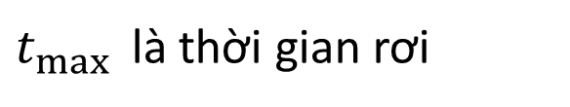



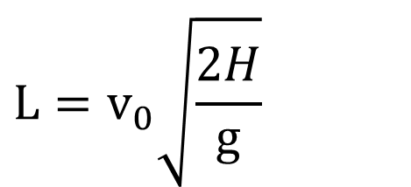


I
Chuyển động ném ngang
3. Phân tích kết quả thí nghiệm
b) Thành phần chuyển động theo phương nằm ngang
Chọn chiều dương là chiều ném viên bi thì độ dịch chuyển trong chuyển động thành phần nằm ngang là:
d_{x} = v_{x}t = v₀t
Giá trị cực đại của độ dịch chuyển trong chuyển động thành phần nằm ngang được gọi là tầm xa L của chuyển động ném ngang
O
$$\vec{vo}$$
d_{x}
x
$$L=d_{xmax}\text{=}{ v}_{0}t_{max}$$
$$\vec{vx}$$
$t_{max}$ là thời gian rơi
d_{y}
M
$$L=v_{0}\sqrt{\frac{2H}{g}}$$
y
$$\vec{vy}$$
$$\vec{vM}$$

Slide 10
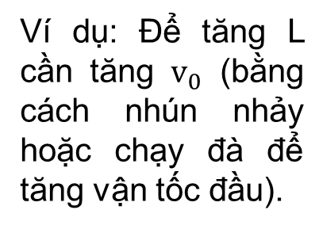
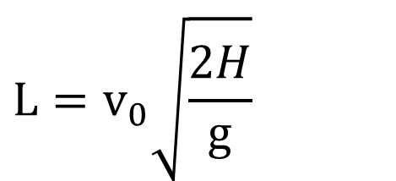
I
Chuyển động ném ngang
3. Phân tích kết quả thí nghiệm
b) Thành phần chuyển động theo phương nằm ngang
Ví dụ: Để tăng L cần tăng $v_{0}$ (bằng cách nhún nhảy hoặc chạy đà để tăng vận tốc đầu).
$$L=v_{0}\sqrt{\frac{2H}{g}}$$
Tầm xa của vật bị ném ngang phụ thuộc vào độ cao H của vật khi bị ném và vận tốc ném.
2. Nếu từ cùng một độ cao đồng thời ném các vật khác nhau với vận tốc khác nhau thì vật nào có vận tốc ném lớn hơn sẽ có tầm xa lớn hơn

Slide 11
CĐ thẳng đều theo phương ox
ox
Câu hỏi
Hãy quan sát và lập luận để chứng tỏ chuyển động của vận động viên xe đạp địa hình theo phương ngang là chuyển động thẳng đều với v_{x} = v₀
CĐ nhanh dần thẳng đều theo phương oy
oy

Slide 12
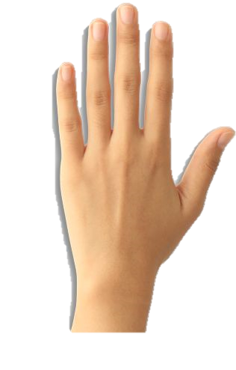
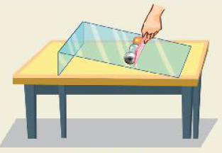
Hoạt động
1. Hãy đề xuất phương án thí nghiệm để kiểm tra những kết luận 1 và 2.
2. Dùng thước kẻ giữ ba viên bi sắt, thuỷ tinh và gỗ trên một tấm thuỷ tinh đặt nghiêng trên mặt bàn rồi nâng thước lên.
Hãy dự đoán tầm xa của ba viên bi và làm thí nghiệm kiểm tra.
B
A

Slide 13

I
Chuyển động ném ngang
3. Phân tích kết quả thí nghiệm
Bài tập ví dụ: Một người đứng từ một đài quan sát ven biển, ném một hòn đá theo phương nằm ngang hướng ra biển với vận tốc 12 m/s. Biết độ cao từ vị trí ném so với mặt biển là 40 m. Bỏ qua sức cản của không khí.
Sau bao lâu thì hòn đá chạm mặt biển?
Tầm xa L của hòn đá là bao nhiêu mét?
Giải
V_{oy} = 0
V_{ox} = V = 12 m/s
H = 40 m
g= 9,8 m/s²
t = ?
L = ?
a) H = d_{y} = ½ gt ²
Do đó:
$t=\sqrt{\frac{2H}{g}}=2,86$s
b) L = d_{x max} = v.t = 34,3 m.

Slide 14
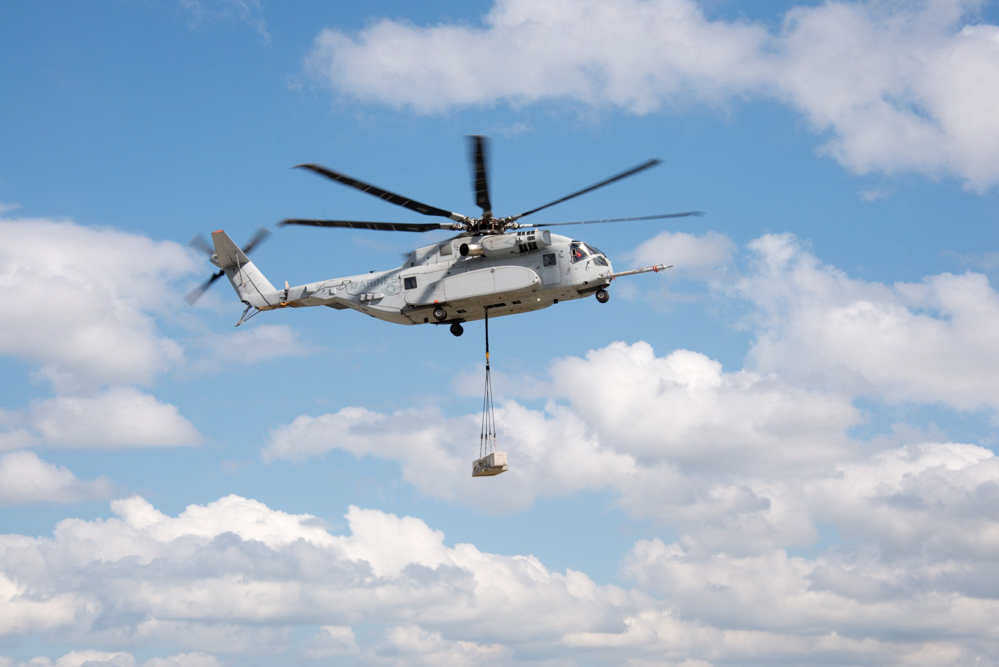
Câu hỏi
2. Một máy bay chở hàng đang bay ngang ở độ cao 490 m với vận tốc 100 m/s thì thả một gói hàng cứu trợ xuống một làng đang bị lũ lụt. Lấy g = 98 m/s² và bỏ qua sức cản của không khí.
a) Sau bao lâu thì gói hàng chạm đất?
b) Tầm xa của gói hàng là bao nhiêu?
c) Xác định vận tốc của gói hàng khi chạm đất.

Slide 15
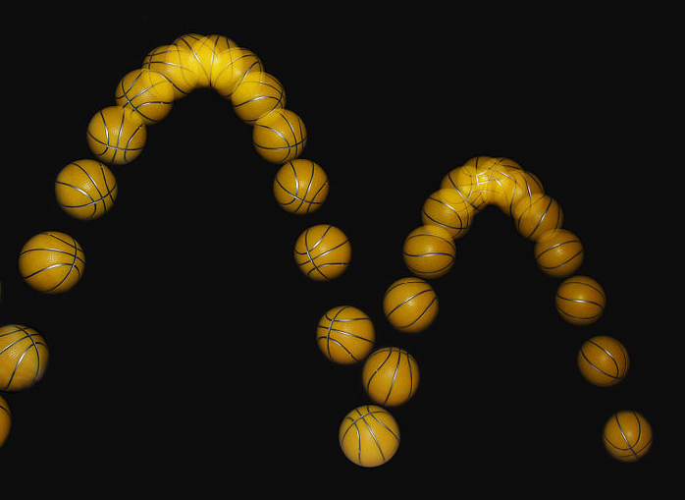
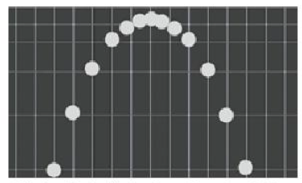
II
Chuyển động ném xiên
Khi đánh một quả bóng tennis lên cao theo phương xiên góc với phương nằm ngang, người ta thấy quả bóng bay lên rồi rơi xuống theo một quỹ đạo có dạng hình parabol.
Chuyển động của quả bóng trong trường hợp này gọi là chuyển động của vật bị ném xiên, gọi tắt là chuyển động ném xiên.
Ví dụ: chuyển động ném xiên
Một quả bóng đã được ném xuống sàn và nảy lên xiên góc với phương ngang.
Ảnh chụp hoạt nghiệm chuyển động ném xiên

Slide 16
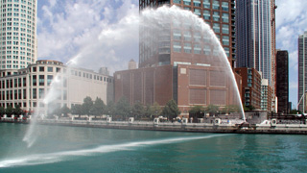
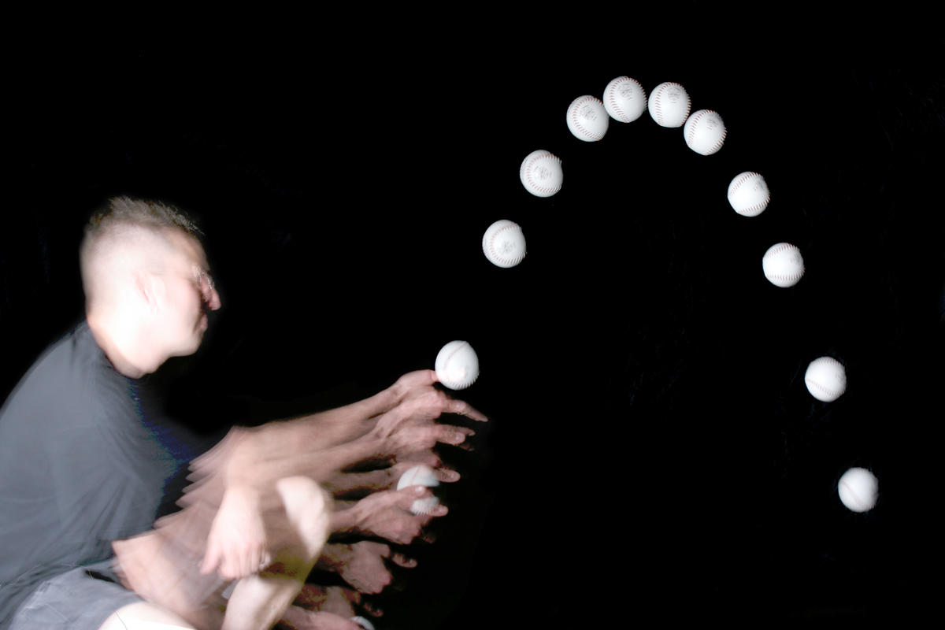
Câu hỏi
Hãy tìm thêm ví dụ về chuyển động ném xiên trong đời sống

Slide 17
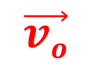
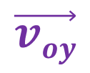
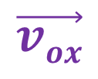
II
Chuyển động ném xiên
1. Phân tích chuyển động ném xiên
Để xác định thời gian từ khi vật được ném lên tới khi vật rơi chạm đất và tầm xa của vật theo phương ở nằm ngang người ta cũng phân tích chuyển động ném xiên thành hai thành phần:
Chuyển động thành phần theo phương thẳng đứng
Chuyển động thành phần theo phương nằm ngang
y
$$\vec{vo}$$
$$\vec{voy}$$
I
O
$$\vec{vox}$$
K
N
x

Slide 18
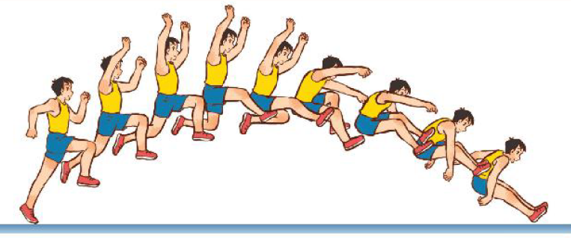
II
Chuyển động ném xiên
2. Công thức xác định tầm cao và tầm xa của chuyển động ném xiên
VD: Một người nhảy xa với vận tốc ban đầu 7,5 m/s theo phương xiên 30⁰ với phương nằm ngang. Bỏ qua sức cản và lấy g = 9,8 m/s². Tính:
Vận tốc ban đầu của người nhảy theo phương thẳng đứng và theo phương nằm ngang.
Tầm cao H.
Thời gian từ khi bắt đầu nhảy tới khi đạt tầm cao.
Thời gian từ lúc bắt đầu nhảy lên tới lúc rơi xuống hố nhảy.
Tầm xa L.

Slide 19
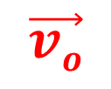
II
Chuyển động ném xiên
2. Công thức xác định tầm cao và tầm xa của chuyển động ném xiên
Ví dụ: Một người nhảy xa với vận tốc ban đầu 7,5 m/s theo phương xiên 30⁰ với phương nằm ngang. Bỏ qua sức cản và lấy g = 9,8 m/s². Tính:
Giải
Chọn hệ toạ độ Oxy với:
- O là vị trí trên mặt đất mà người đó đặt chân vào để nhảy lên
Chiều dương là chiều từ dưới lên (Oy)
và chiều từ trái sang phải (Ox)
Gốc thời gian là thời điểm nhảy
y
$$\vec{vo}$$
H
O
L
x
a) Vận tốc ban đầu V_{ox} và V_{oy}
V_{Oy} = V₀ sin 30⁰ = 3,75 m/s (từ dưới lên)
V_{Ox} = V₀cos 30⁰ = 6,50 m/s (trái sang phải)

Slide 20
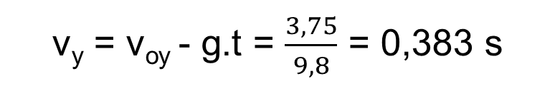
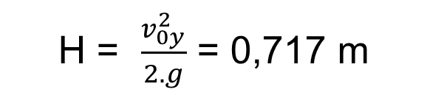
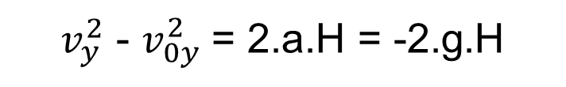
II
Chuyển động ném xiên
2. Công thức xác định tầm cao và tầm xa của chuyển động ném xiên
Ví dụ: Một người nhảy xa với vận tốc ban đầu 7,5 m/s theo phương xiên 30⁰ với phương nằm ngang. Bỏ qua sức cản và lấy g = 9,8 m/s². Tính:
Giải
b) Khi đạt tầm cao H thì vận tốc theo phương thẳng đứng bằng 0:
V_{y} = 0
V_{0y} = 3,75 m/s
a = - g
H = ?
$v_{y}^{2}$ - $v_{0y}^{2}$= 2.a.H = -2.g.H
H = $\frac{v_{0y}^{2}}{2.g}$ = 0,717 m
c) Thời gian từ lúc bắt đầu nhảy tới khi đạt tầm cao:
v_{y} = v_{oy} - g.t = $\frac{3,75}{9,8}$ = 0,383 s

Slide 21
II
Chuyển động ném xiên
2. Công thức xác định tầm cao và tầm xa của chuyển động ném xiên
Ví dụ: Một người nhảy xa với vận tốc ban đầu 7,5 m/s theo phương xiên 30⁰ với phương nằm ngang. Bỏ qua sức cản và lấy g = 9,8 m/s². Tính:
Giải
d) Thời gian từ lúc bắt đầu nhảy lên tới lúc rơi xuống hố nhảy:
t’ = 2.t = 2.0,383 = 0,766 s
e) Tầm xa:
V_{ox} = 6,5 m/s
t’ = 0,766 s
L = ?
L = d_{xmax} = v_{ox}.t = 4,98 m.

Slide 22
Câu hỏi
Người ta bắn một viên bi với vận tốc ban đầu 4m/s theo phương xiên 45° so với phương nằm ngang. Coi sức cản của không khí là không đáng kể.
Tính vận tốc của viên bị theo phương nằm ngang và phương thẳng đứng tại các thời điểm: bắt đầu bắn, sau 0,1s và sau 0,2s
a) Viên bị đạt tầm cao H vào lúc nào?
b) Tính tầm cao H.
c) Gia tốc của viên bị ở tầm cao H có giá trị bằng bao nhiêu?
3. a) Vận tốc của viên bi có độ lớn cực tiểu ở vị trí nào?
b) Viên bi có vận tốc cực tiểu vào thời điểm nào?
4. a) Khi nào viên bị chạm sàn?
b) Xác định vận tốc của viên bị khi chạm sàn.
c) Xác định tầm xa L của viên bi.

Slide 23
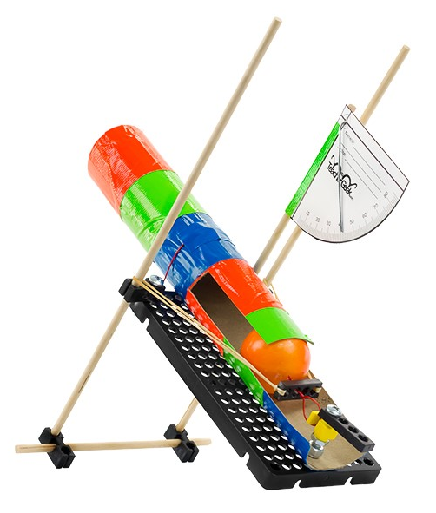
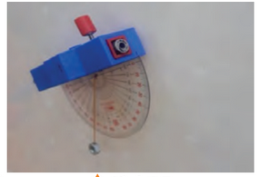
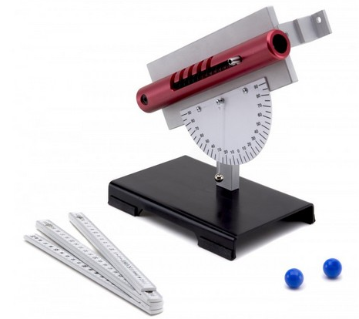
Hoạt động trải nghiệm
I. Mục đích
Nghiên cứu tìm hiểu điều kiện để ném một vật đạt tầm bay xa lớn nhất.
II. Chuẩn bị
- Dụng cụ có thể dùng để bắn các viên bi nhỏ với những lực có độ lớn khác nhau, theo các phương khác nhau
- Thước đo độ dài.
- Địa điểm làm thí nghiệm có các độ cao khác nhau, đảm bảo an toàn tuyệt đối khi tiến hành thí nghiệm.

Slide 24
Hoạt động trải nghiệm
III. Các bước tiến hành
1. Tìm hiểu bằng lí thuyết
Vận dụng nhưng kiến thức đã học về chuyển động ném để dự đoán về:
- Để ném ngang một vật đạt tầm bay xa lớn nhất thì phải chọn độ cao như thế nào?
Để ném xiên một vật đạt tầm bay xa lớn nhất thì phải chọn góc ném như thế nào?
2. Lập phương án làm thí nghiệm kiểm tra dự đoán
3. Thực hiện thí nghiệm, rút ra kết luận.
4. Viết báo cáo về kết quả tìm được.
5. Trình bày báo cáo trước lớp.
B
A

